Slide 1
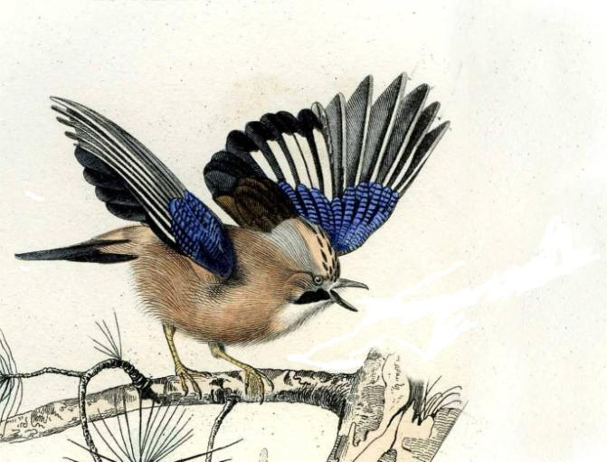
Conduite à tenir devant une recherche d’
ANA positive sur HEp-2.
COLLOQUE 2012

Slide 2
ANA (anticorps antinucléaires)
Auto-anticorps les plus prescrits en pathologie
Indications
  Diagnostic et pronostic des connectivites
  Diagnostic des hépatopathies auto-immunes
ANA présents dans ces affections mais n’en sont pas spécifiques

Slide 3
Situations cliniques avec ANA + sur HEp-2
Données cliniques | % sujets ANA +
Maladies auto-immunes
Lupus érythémateux systémique ^{M} | > 95 ^{CDg}
Sclérodermie systémique^{M} | 60 - 90
Syndrome de Gougerot-Sjögren^{M} | 40 - 70
Dermatomyosite, polymyosite^{M} | 40 - 70
Connectivite mixte^{M} | 100
Hépatopathies auto-immunes^{M} | Variable ^{CDg}
Polyarthrite rhumatoïde | 15 - 50
Thyroïdite auto-immune | 30 - 50
Purpura thrombopénique idiopathique | 10 - 30
Sclérose en plaques | 25
^{M} = présence de marqueurs , ^{CDg} = critère diagnostique

Slide 4
Situations cliniques avec ANA + sur HEp-2
Données cliniques | % sujets ANA +
Autres circonstances
Infections | Δ, si chronique 10 – 50
Cancers | Variable
Fibromyalgie | 15 - 25
ANA ou lupus induits par médicaments | 50 -100
Implants mammaires en silicone | 15 - 25
Sujets apparemment sains
Population normale (titre 1/160) | 5 %, F > M
Apparentés de sujets avec connectivite | 5 - 25
Grossesse | 5 - 10

Slide 5

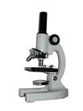
Que faire devant des ANA positifs sur HEp-2?
TITRER
IDENTIFIER
Le clinicien
Le biologiste
Quel titre?
Quelles manifesta-
tions cliniques?
Quels marqueurs?
(Anti-ENA, ADNdb, ACA, …?)
Quel titre?
Quelles spécificités?
(Anti-ENA, ADNdb, ACA, …?)
Quelles manifesta-tions cliniques?
Confrontation clinicobiologique
I N T E R P R E T E R

Slide 6
IFI sur cellule HEp-2 : les points forts
Gold standard pour rechercher les ANA
Recommandée par l’ANA Task Force de l’ACR
Détecte la quasi-totalité des ANA présents dans les connectivites excepté certains Ac anti-Ro/SS-A (et anti-Jo-1)

Slide 7
IFI sur HEp-2 : les points faibles
Manque de standardisation +++
Absence de consensus sur les facteurs pouvant influencer les résultats de l’IFI
Préparations cellulaires
Dilution de dépistage : 1/40, 1/80, 1/160, 1/320
  Dilution finale : titre ≥ seuil ou → extinction de la fluorescence
  Conjugué : anti-Ig G, anti-Ig G (H+L), polyvalent

Slide 8
Hétérogénéité des pratiques (n =13 laboratoires)
8
8
Bleu Evans : 3/13 Lampe : 9/13 HBO

Slide 9
De l’hétérogénéité des pratiques aux résultats
63 888 sérums testés en routine (9 labos)
Toutes méthodes confondues : 32 583 positifs (51%)
15 0631 : H ou M ± N
90%
13 0445 : H ou M ± N

Slide 10
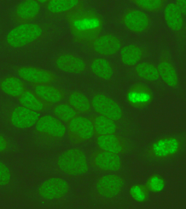
Importance du titre des ANA
Sujets sains
1/80 : 10-15 % ANA+, 1/160 : 5%, 3% au 1/320
↑ fréquence avec âge : 20 -25 % après 60 ans
Présents avant les 1^{ers} signes de connectivite
Ac anti-DFS70 ?
Titres élevés dans les MAI
Connectivites, MAI du foie, PR,
thyroïdites AI
Titres variables dans les infections, cancers, prise de médicaments inducteurs

Slide 11
Identification des ANA +
Intérêt ++ de l’aspect de la fluorescence
ACA, N dots, Ac anti-membrane nucléaire, nucléole
Quand rechercher les Ac anti-ENA? les Ac anti-ADNdb?
  Stratégies basées sur la prescription, le titre, l’aspect de la
  fluo, les données cliniques, les accords avec les cliniciens
  Stratégie consensuelle si titre ≥ 320 avec aspect
homogène Ac anti-ENA + ADNdb recherchés
moucheté Ac anti-ENA recherchés

Slide 12
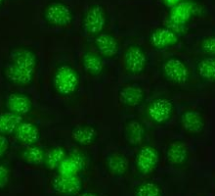
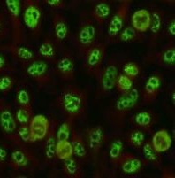
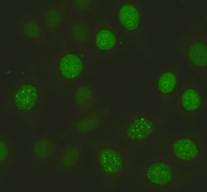
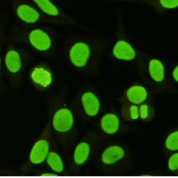
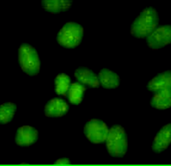
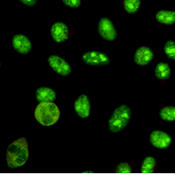
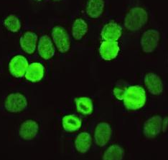
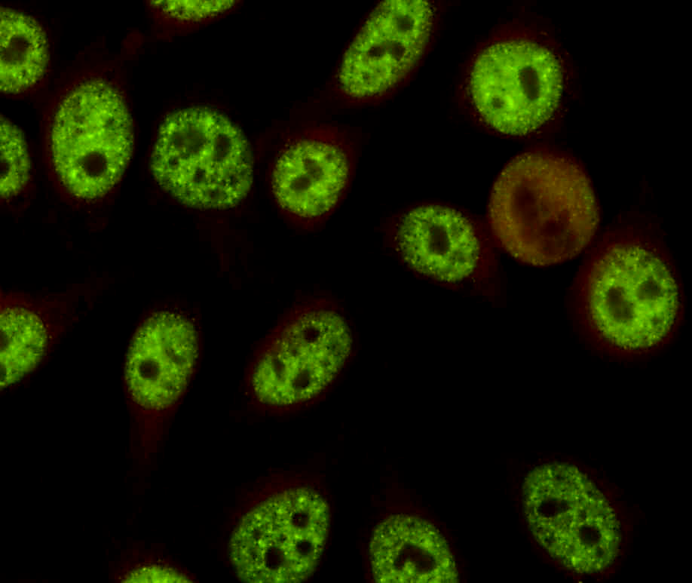
Coarse granular
Anti-Sm, RNP
Fine speckled
Anti-Ro/SS-A +/- anti-LA/SS-B)
M. pleïomorphique
Anti-PCNA
Mouchetés
Homogène
Anti-chromatine
Homogène + nucléo.
Anti-Scl-70
Moucheté + nucléo.
Anti-PM-Scl
Moucheté
Ac anti-Ku

Slide 13
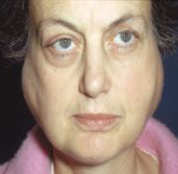
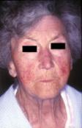
ANA et connectivites : un diagnostic clinicobiologique
Ac anti-ADNdb, Sm, PCNA
Ac anti-Ro±La, RNP,Ku
Syndrome sec
Arthralgies/arthrites
Raynaud, purpura
Atteinte respiratoire
∑ DE GOUGEROT-SJOGREN
Ac anti-Ro±La
Mi-2,Ku
LUPUS SYSTEMIQUE
CONNECTIVITES
MYOSITES
Arthralgies/arthrites
Rash malaire, aphtes
photosensibilié
- Atteinte rénale
Cytopénie
t-RNA synthétases,SRP
Myosite
Atteinte respiratoire
Arthralgies/arthrites
Signes cutanés
SCLERODERMIE SYSTEMIQUE
ACA, Ac anti-Scl-70,nucléoles
Acrosyndrome
Atteinte digestive
Atteinte respiratoire
Atteinte rénovasculaire
Atteinte articulaire
SCLEROMYOSITES
Ac anti-PM-Scl
CONNECTIVITE MIXTE
Ac anti-RNP

Slide 14
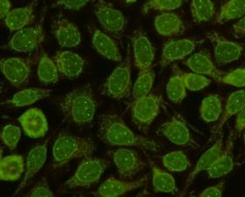
ANA et hépatopathies auto-immunes
ANA : aide au diagnostic étiologique des maladies hépatiques non virales et non médicamenteuses
ANA à titres significatifs : critère diagnostique des HAI dans les 2 grilles de scores des HAI, Ac anti-chromatine ++
Ac anti-membrane nucléaire (gp210, Nup 62)
et (multiple) nuclear dots CBP
ACA de mauvais pronostic dans la CBP

Slide 15
Le contexte clinique peu évocateur de MAI
ANA prescrits si AEG, ∑ inflammatoire inexpliqué, …
ANA à titre variable sans Ac anti- ENA, ADNdb,ACA, aspects de fluorescence variables
ANA induits par médicaments?
ANA induits par agents infectieux?
Cancers?

Slide 16
ANA induits par des médicaments
ANA induits par les médicaments plus fréquents que le lupus induit
ANA à titre variable
Images de fluorescence variable : homogène ++ (Ac anti-histones) ou nucléolaire, moucheté
Disparaissent à l’arrêt du traitement

Slide 17
ANA induits par des médicaments
Anti-arythmiques: quinidine,(procainamide)
Antibiotiques: minocycline, isoniazide
Anti-convulsivants: carbamazépine, phénytoïnes
Anti-hypertenseurs: β bloquants, (hydralazine), captopril, α méthyl-dopa
Anti-inflammatoires : D pénicillamine,sulfasalazine
Anti-psychotiques : chlorpromazine
Antithyroïdiens: PTU
Biothérapies : anti-TNF α, IL-2, IFN-α, β, γ.
Hypocholestérolémiants : fénofibrate, statines

Slide 18
ANA induits par des agents infectieux
Titres généralement faibles, présence transitoire
Infections
Infections virales : EBV, VH C, VHA, VH B, parvovirus
B19, VIH, virus Coxackie, influenza, rougeole, varicelle
Maladies bactériennes : maladie de Lyme, infections à
streptocoques, tuberculose, endocardites lentes
Parasitoses : leishmaniose

Slide 19
ANA et cancers
Augmentation prévalence des ANA dans les cancers
Epiphénomène? Modification Ag lors de la Kgenèse?
Ac anti-Scl-70 associé à risque accru de cancer
Ac anti-TIF1 : marqueur de DM associé au cancer (adulte)
Manifestations paranéoplasiques apparemment plus fréquentes mais ni spécifiques ni liées au titre des ANA
Titres et aspects de fluo variables : homogène, nucléo-laire ou plus rares

Slide 20
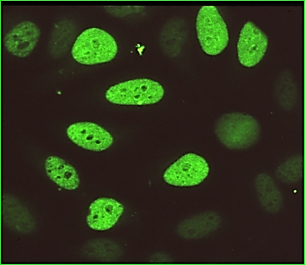
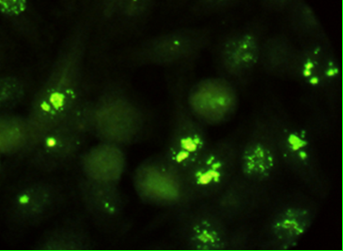
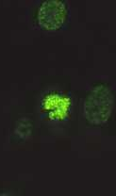
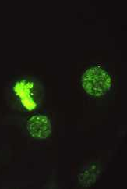
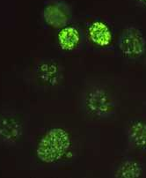
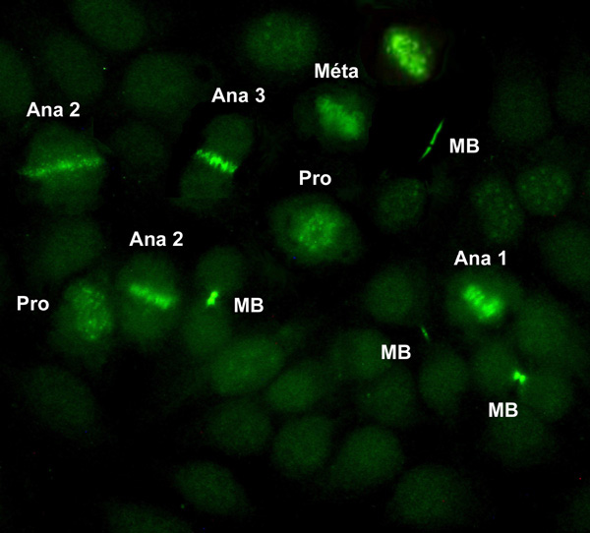
Ac anti-MSA2
Ac de type pseudo-PCNA
Ac anti-« chromosomal passenger proteins »
Ac anti- MACK (kinésines )

Slide 21
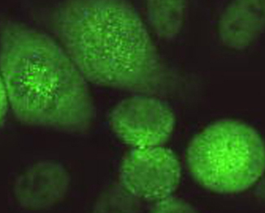
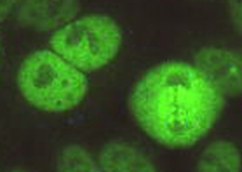
Ac anti-protéine centromérique F
Peu fréquents au cours des cancers (< 10% )
50 % à 70% des sujets anti-CENP-F + ont un cancer (sein, ORL, lymphome).

Slide 22
ANA sur HEp-2 en pathologie : 4 situations
MAI : Connectivites +++, hépatopathies AI
  Titres élevés
  Marqueurs diagnostiques et/ou pronostiques
Infections
  Titres généralement faibles, présence transitoire
Induits par des médicaments
  Titres variables
  Disparition avec l’arrêt du médicament
Cancers
  Avant l’apparition ou au cours de cancers

